Slide 1
PENELITIAN DAN PENGABDIAN KEPADA MASYARAKAT

Slide 2
PENDIDIKAN
&
PENGAJARAN
PENELITIAN
PENGABDIAN KEPADA MASYARAKAT
TRI DARMA
PERGURUAN TINGGI

Slide 3
Pendidikan
& Pengajaran
Inovasi
Pengabdian Kepada Masyarakat
Penelitian
(& Publikasi)
TRI DARMA
PERGURUAN TINGGI
Catatan:
Inovasi bukan dharma keempat tapi dalam konteks
melengkapkan knowledge cycle

Slide 4
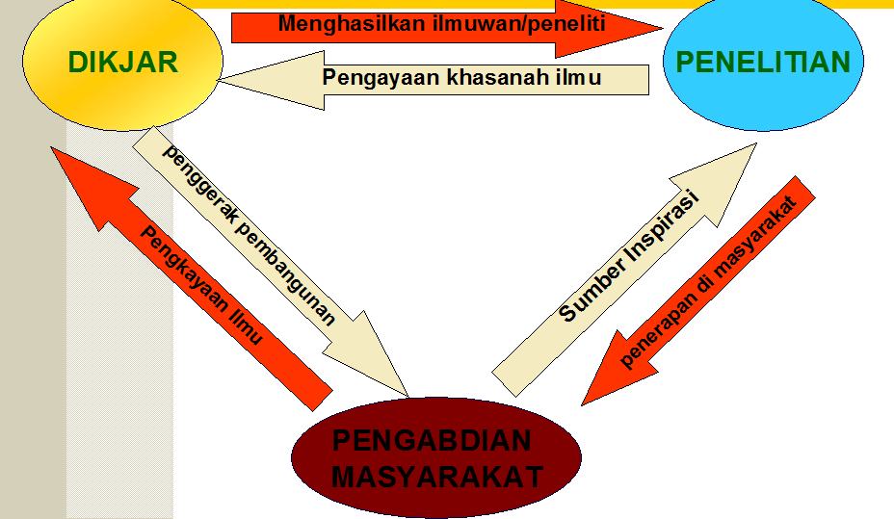
KETERKAITAN ANTARA PENDIDIKAN & PENGAJARAN PENELITIAN & PENGABDIAN PADA MASYARAKAT

Slide 5
GRAFIK BUKU AJAR, JURNAL INTERNASIONAL, JURNAL NASIONAL, JUMLAH JUDUL PENELITIAN DAN PKM

Slide 6
GRAFIK JUMLAH DANA PENELITIAN DAN PKM

Slide 7
Catatan:
Jumlah kerja sama dengan perguruan tinggi, industri, pemerintah
dalam bentuk dokumen Nota Kesepahaman, Nota Perjanjian, Surat
Pernyataan Kehendak di tataran nasional dan internasional

Slide 8
Trend kerja sama UNAS di tataran nasional pada tahun 2017-2020 bersifat fluktuatif dan cenderung turun, sementara di tataran internasional pada tahun 2017-2020 cenderung meningkat dan stabil.
Trend kerja sama di tataran nasional menunjukkan penurunan yang cukup signifikan dari kuartal sebelumnya karena banyak dari kerja sama yang tidak berkelanjutan. Fokus UNAS untuk membenahi sistem pendidikan/pengajaran, penelitian, dan pengabdian kepada masyarakat mendorong program-program kerja sama yang lebih terarah tampaknya juga merupakan faktor penyebab penurunan. Di tataran internasional kerja sama relatif stabil karena kerja sama yang bersifat berkelanjutan semakin berkembang dengan mitra-mitra universitas, industri, dan pemerintah di dalam dan di luar negeri.

Slide 9
1) Input
Mencakup kelas metode penelitian baik yang diselenggarakan oleh masing-masing Prodi maupun berbagai kegiatan penelitian lainnya yang dapat memperkaya keterampilan penelitian yang diselenggarakan oleh Fakultas
2) Proses
Mencakup aktivitas penelitian yang dilakukan oleh mahasiswa di lembaga
penelitian dengan pendampingan oleh dosen pendamping maupun mentorship oleh peneliti dari lembaga penelitian; mahasiswa menentukan topik riset yang sejalan dengan fokus riset atau lembaga riset yang dituju.
3) Output
Mencakup aktivitas memproduksi hasil riset baik dalam bentuk laporan
penelitian/monograf, book chapter, skripsi atau artikel jurnal. Produk akhir
berupa monograf, book chapter, dan jurnal artikel dimungkinkan co-authors dan melibatkan dosen pembimbing maupun mentordari lembaga riset.
MBKM PENELITIAN

Slide 10
PROGRAM KREATIVITAS MAHASISWA
Program Kreativitas Mahasiswa (PKM) merupakan salah satu wujud program Direktorat Jenderal Pendidikan Tinggi, melalui Direktorat Pembelajaran dan Kemahasiswaan (Belmawa) untuk menumbuhkan, mewadahi, dan mewujudkan ide kreatif serta inovatif mahasiswa.
Bertujuan untuk:
Menumbuhkan kreatifitas dan inovasi mahasiswa
Menjadi lebih kompeten dan professional sehingga mampu bersaing dengan tenaga kerja asing
Sumber daya manusia terampil yang berorientasi ke masa depan sehingga menjadi lulusan yang unggul, kompetitif, adaptif, fleksibel, produktif dan berdaya saing
Menghasilkan karya fungsional inovatif yang solutif berbasis iptek
Menumbuhkan kepekaan mahasiswa terhadap problematika faktual di masyarakat/dunia usaha

Slide 11
PROGRAM KREATIVITAS MAHASISWA RISET
PKM-RE (Riset Eksakta) meliputi penelitian yang mengungkap hubungan sebab-akibat, aksireaksi, rancang bangun, eksplorasi, materi alternatif, desain produk atraktif, blue print dan sejenisnya atau identifikasi senyawa kimia aktif
PKM-RSH (Riset Sosial Humaniora) meliputi penelitian yang mengungkap hubungan sebab-akibat, penelitian deskriptif tentang perilaku sosial, ekonomi, pendidikan, kesehatan atau budaya masyarakat baik terkait dengan kearifan lokal maupun perilaku kontemporer.

Slide 12
PROGRAM KREATIFITAS MAHASISWA KEWIRAUSAHAAN
PKM-K bertujuan untuk menumbuhkan pemahaman dan keterampilan mahasiswa dalam menghasilkan komoditas unik serta merintis kewirausahaan yang berorientasi pada profit.
Dalam hal ini lebih mengutamakan keunikan dan kemanfaatan komoditas usaha (ada muatan intelektual) daripada profit. Pelaku utama adalah mahasiswa, sementara pihak lainnya hanya sebagai faktor pendukung.

Slide 13
PROGRAM KREATIVITAS MAHASISWA PENGABDIAN MASYARAKAT
PKM-PM bertujuan untuk menumbuhkan empati mahasiswa kepada persoalan yang dihadapi masyarakat melalui penerapan iptek kampus yang menjadi solusi tepat bagi persoalan atau kebutuhan masyarakat yang tidak berorientasi pada profit.

Slide 14
PKM-PI bertujuan untuk membuka wawasan iptek mahasiswa terhadap persoalan yang dihadapi dunia usaha (usaha mikro sampai perusahaan besar) atau masyarakat yang berorientasi pada profit seperti bidan yang memiliki Klinik Bersalin, petani, nelayan, pedagang jamu gendong, tukang becak dan lain-lain.
Solusi iptek yang diimplementasikan harus merupakan respon persoalan prioritas yang disampaikan calon mitra.
PROGRAM
KREATIVITAS
MAHASISWA
PENERAPAN IPTEKS

Slide 15
PKM-KC bertujuan membentuk kemampuan mahasiswa mengkreasikan sesuatu yang baru dan fungsional atas dasar karsa dan nalarnya. Karya cipta tersebut bisa saja belum memberikan kemanfaatan langsung bagi pihak lain.
PKM-KC tidak meniru produk eksisting baik di dalam maupun luar negeri, kecuali memodifikasi prinsip dan/atau fungsinya.
PROGRAM
KREATIVITAS
MAHASISWA
KARSA CIPTA

Slide 16
PKM-GFK bertujuan untuk memotivasi partisipasi mahasiswa dalam mengelola imajinasi, persepsi dan nalarnya, memikirkan tata kelola yang futuristik namun konstruktif sebagai upaya pencapaian tujuan SDGs di Indonesia maupun solusi keprihatinan bangsa Indonesia.
PROGRAM
KREATIVITAS
MAHASISWA
GAGASAN FUTURISTIK KONSTRUKTIF

Slide 17
PKM-GT bertujuan untuk meningkatkan daya imajinasi mahasiswa dalam merespon tantangan zaman, umumnya berupa konsep perubahan dan/atau pengembangan dari berbagai aspek berbangsa, bersifat futuristik, jangka panjang, tetapi berpotensi untuk direalisasikan.
PROGRAM
KREATIVITAS
MAHASISWA
GAGASAM TERTULIS

Slide 18
PKM-AI bertujuan untuk memberi pengalaman mahasiswa menghasilkan karya tulis ilmiah. Merupakan program penulisan artikel ilmiah yang bersumber dari hasil kegiatan akademik lainnya dalam bidang pendidikan, penelitian atau pengabdian kepada masyarakat (misalnya studi kasus, praktik lapang, KKN, PKM, magang) yang merupakan hasil kerja kelompok.
PROGRAM
KREATIVITAS
MAHASISWA
ARTIKEL ILMIAH

Slide 19
PKM-KI dirancang untuk menumbuhkan kepekaan mahasiswa terhadap problematika faktual di masyarakat atau dunia usaha, dan sekaligus mengasah kreativitas mahasiswa untuk menghasilkan karya fungsional inovatif yang solutif berbasis iptek.
PROGRAM
KREATIVITAS
MAHASISWA
KARYA INOVATIF

Slide 20
Mahasiswa dapat bergabung pada lebih dari 2 tim pengusul proposal PKM 5 Bidang tetapi hanya dapat terlibat dalam 2 judul proposal yang didanai (sebagai ketua dan anggota, atau keduanya sebagai anggota). Ketentuan ini juga berlaku pada PKM-AI, PKM-GT dan PKMGFK.
Dosen Pendamping dapat mendampingi maksimal 10 tim pengusul proposal PKM yang diajukan di semua jenis PKM.
Dosen Pendamping belum memiliki NIDN atau NIDK dapat menggunakan NIP atau NIK dengan surat pernyataan dari Pimpinan Perguruan Tinggi bahwa dosen yang bersangkutan adalah dosen Perguruan Tinggi terkait.
PENGUSULAN PROPOSAL

Slide 21
Untuk menjaga kualitas usulan PKM dan kesetaraan dalam kesempatan perolehan pendanaan PKM, Belmawa membuat pengelompokan/klasterisasi Perguruan Tinggi Pengusul dengan didasarkan pada ranking pemeringkatan kemahasiswaan dan rekam jejak PKM dari setiap Perguruan Tinggi.
Klaster | Jumlah Proposal PKM Maksimal
 | PKM 5 Bidang | PKM-AI | PKM-GT | PKM-GFK
I | 840 | 90 | 90 | 120
II | 510 | 48 | 48 | 60
III | 210 | 30 | 30 | 30
IV | 120 | 18 | 18 | 18
V | 60 | 12 | 12 | 12
KLASTERISASI PERGURUAN TINGGI

Slide 22
Topik Program Kreativitas Mahasiswa (PKM) tidak dibatasi diutamakan topik kekinian dan atau topik utama Sustainable Delovelopmens Goals (SDGs). Mahasiswa diajak menuju kampus merdeka merdeka belajar, mahasiswa belajar diluar kampus misal berinteraksi dengan masyarakat di luar kampus baik masyarakat pengusaha (orientasi profit) juga masyarakat non profit.
Demikian pula mahasiswa dapat menumbuhkembangkan HOTS (Higher Order Thinking Skills), Creative Thinking dan Critical Thinking melalui implementasi filosofi Tri Dharma Perguruan Tinggi yaitu:
Pendidikan dan pengajaran
Penelitian dan pengembangan
Pengabdian kepada masyarakat
KARAKTERISTIK UMUM

Slide 23
Proposal yang lolos dari standar nilai yang ditetapkan (passing grade) didanai oleh Belmawa, Perguruan Tinggi atau instansi lain dapat dan diperbolehkan memberikan tambahan pendanaan pada proposal yang lolos dengan jumlah pendanaan maksimal 25% dari pendanaan yang diusulkan. Dan memberitahukan kepada Belmawa dalam bentuk surat pernyataan kesanggupan oleh pemberi dana tambahan yang ditandatangani di atas materai.
PENDANAAN PKM 5 BIDANG DAN PKM-GFK

Slide 24
TERIMA KASIH

